Slide 1
Řízení inovací
Seminář 5
Ing. Žaneta Rylková, Ph.D.

Slide 2
Proces produktové inovace

Slide 5
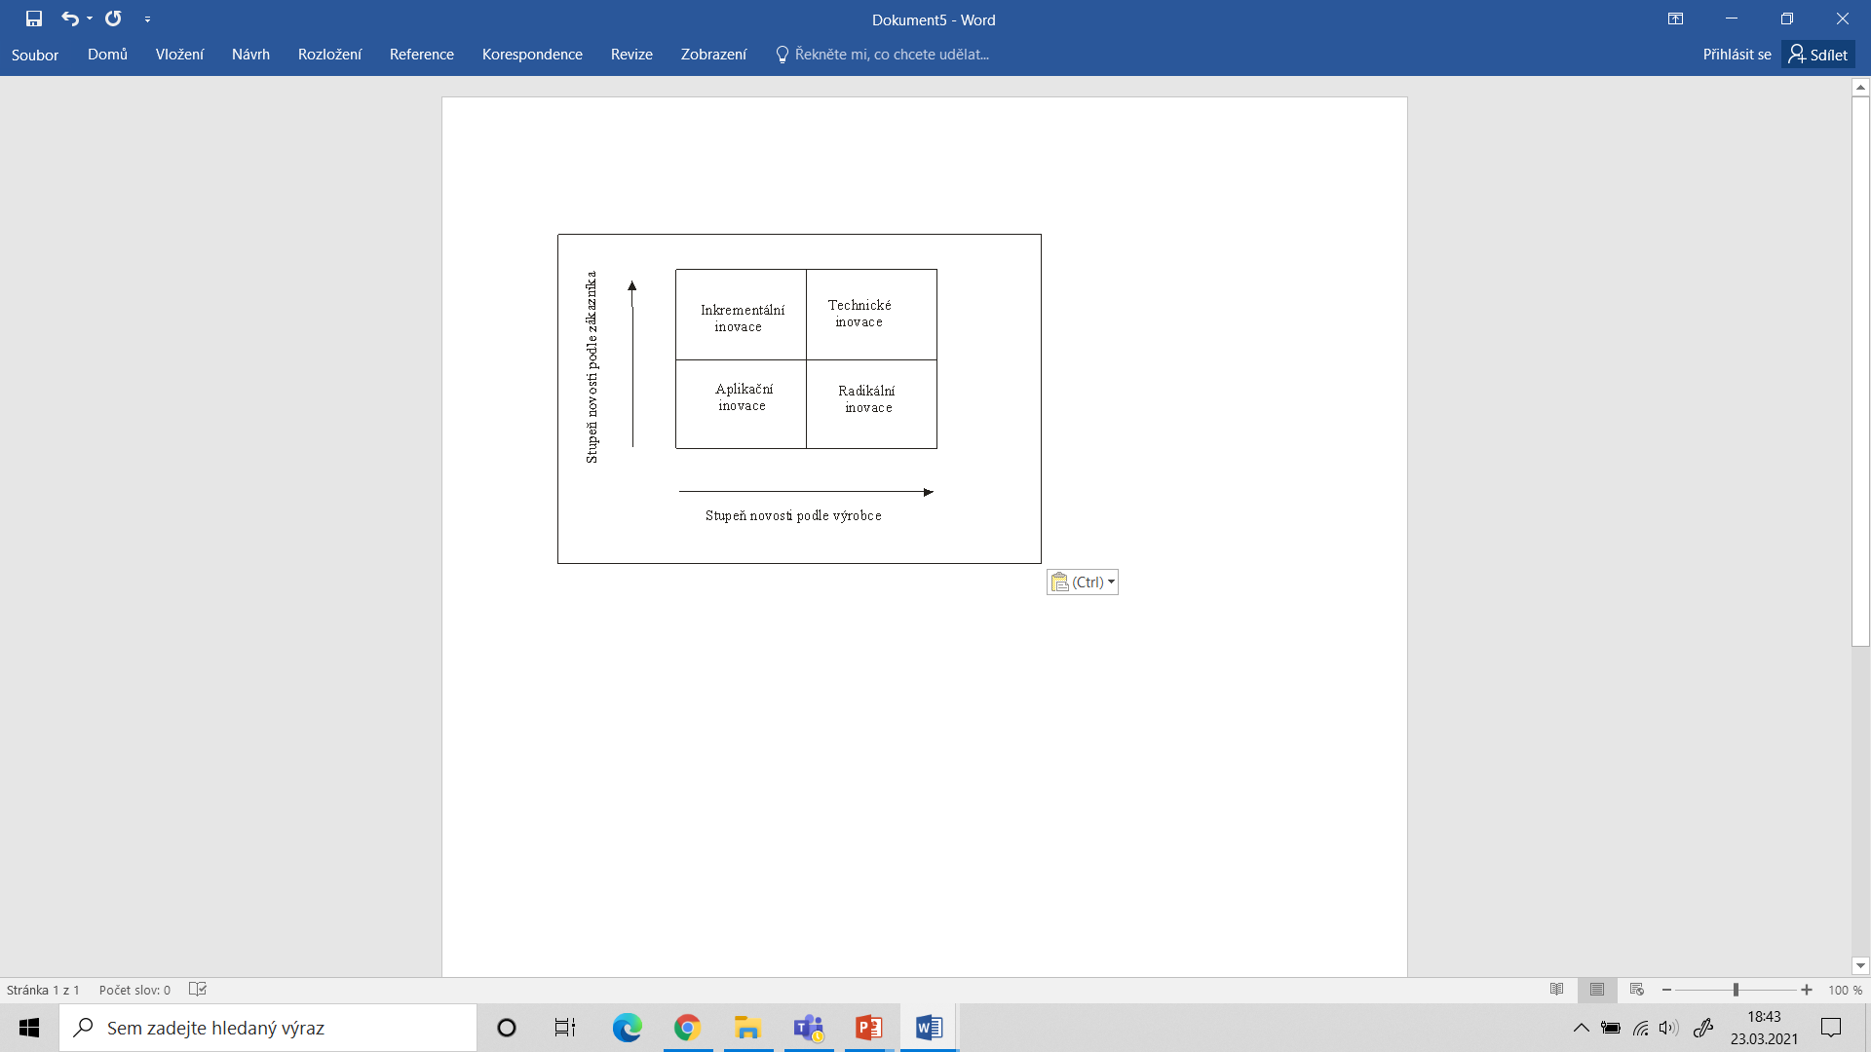
Strategie vnímaného stupně novosti výrobků

Slide 6
Klasická versus limitní kalkulace výrobků

Slide 7
Ekonomická analýza produktu
Firma ROXA vyrábí lis na česnek. Při objemu výroby a prodeje ve výši 2 000 ks a při započítání 15 % ziskové přirážky (marže) k celkovým nákladům, má její nákladová funkce tvar:
N = 55 000 + 65 Q
Podobné výrobky se prodávají za cenu cca 104 až 106 Kč/ks. Při ceně nad 108 Kč je tento výrobek neprodejný.
Máme zjistit, jaké odbytové šance bude mít firma ROXA v případě, že v důsledku malé poptávky, protože konkurence provedla marketingovou inovaci, sníží objem výroby na 1 800 ks a i nadále se bude držet nákladového principu tvorby ceny!

Slide 8
Ekonomická analýza produktu
Řešení:

Slide 9
Ekonomická analýza produktu

